Slide 1
Formation pratique à l’AMélioration Continue
& à la recherche de solution
Sommaire:
1/définition et notions primordiales
2/ la fiche action industrielle typique et ses outils
3/ exercices
Vincent Bonin @ vincent.bonin@uphf.fr

Slide 2
Sommaire:
1/définition et notions primordiales
2/ la fiche action industrielle typique et ses outils
3/ exercices
Vincent Bonin @ vincent.bonin@uphf.fr

Slide 3
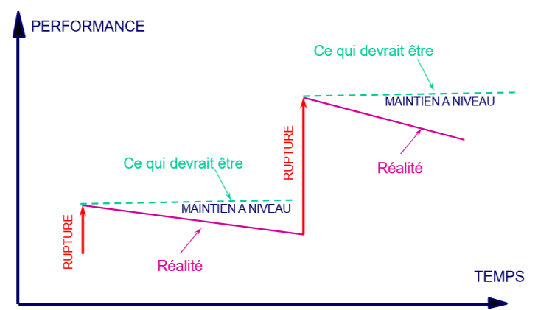
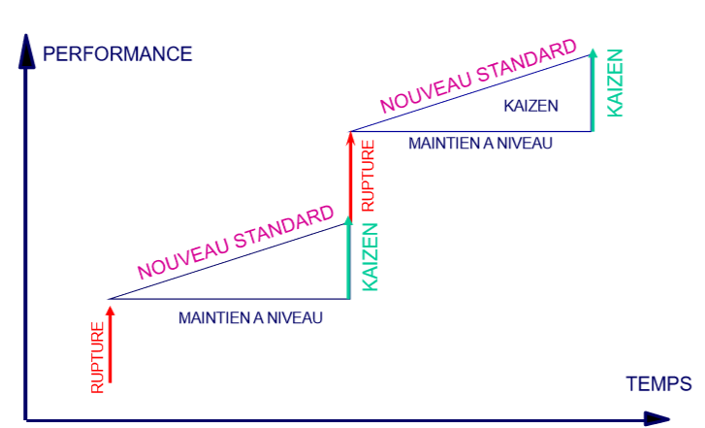
« Vaut ’il mieux donner un poisson à un mendiant et ainsi résoudre son problème à sa place?
AMCO
Ou lui apprendre à pêcher? »
Ce qui implique de lui faire confiance et qu’il n’aura plus jamais besoin de nous…..
Répétabilité dans le travail
(standard)
Observations de terrains
Constat de divergence
(en + ou en - )
Ne jamais être satisfait
Prise de recul / irritants
Criticité = gravité * fréquence
Démarche AMCO
1 tien vaut mieux que 2 tu l’auras
L’optimum est visé mais ce n’est pas pour aujourd’hui
Non retour en arrière
L’AMCO c’est la recherche de solution pour de (petits) problèmes du quotidien
ne nécessitant pas de CdC mais nécessitant une gestion de projet
Vincent Bonin @ vincent.bonin@uphf.fr

Slide 4
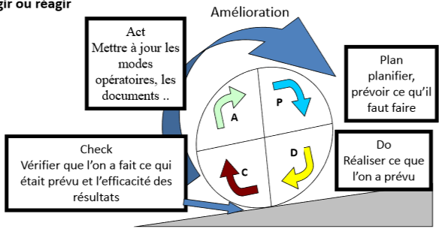
La méthodologie de base :
PDCA / roue de Deming (1900-1992)
Mettre à jours les standards
Ne pas oublier de pérenniser par la mise en place de pokayoké si possible
Finaliser le projet (Rex)
Une bonne formulation du problème
Trouver les causes racines pour y remédier et ne pas remédier à l’effet
La mise en place d’indicateur(s) permettant de mesurer le gain du projet
Une vérification sur le terrain
Au régime transitoire amenant à la solution souhaitée
qui peut amener un recul TEMPORAIRE
(ex: modification de SdB)
Prendre garde à
Vincent Bonin @ vincent.bonin@uphf.fr

Slide 5
Les différentes variantes de gestions de problèmes
PDCA
Plan
Do
Check
Act
8D
Constituer l’équipe
Décrire le problème
Contenir le problème
Identifier les causes racines
Déterminer les actions correctives
Mettre en œuvre puis valider les actions correctives
Prévenir la récurrence
Clôturer
PDCA
+ groupe de travail
+ causes racines
+ Notion d’urgence
+ indicateurs
DMAIC
Define
Mesure
analyse
Improve
Control
PDCA
+ indicateurs
+ causes racines
QRQC
PDCA en urgence sur l’effet
PDCA posé sur les causes
PDCA
+ Notion d’urgence
A3 / fiche action
Forme graphique d’une méthode de résolution de problème
On y met ce dont on a besoin

Slide 6
Sommaire:
1/définition et notions primordiales
2/ la fiche action industrielle typique et ses outils
3/ exercices
Vincent Bonin @ vincent.bonin@uphf.fr

Slide 7
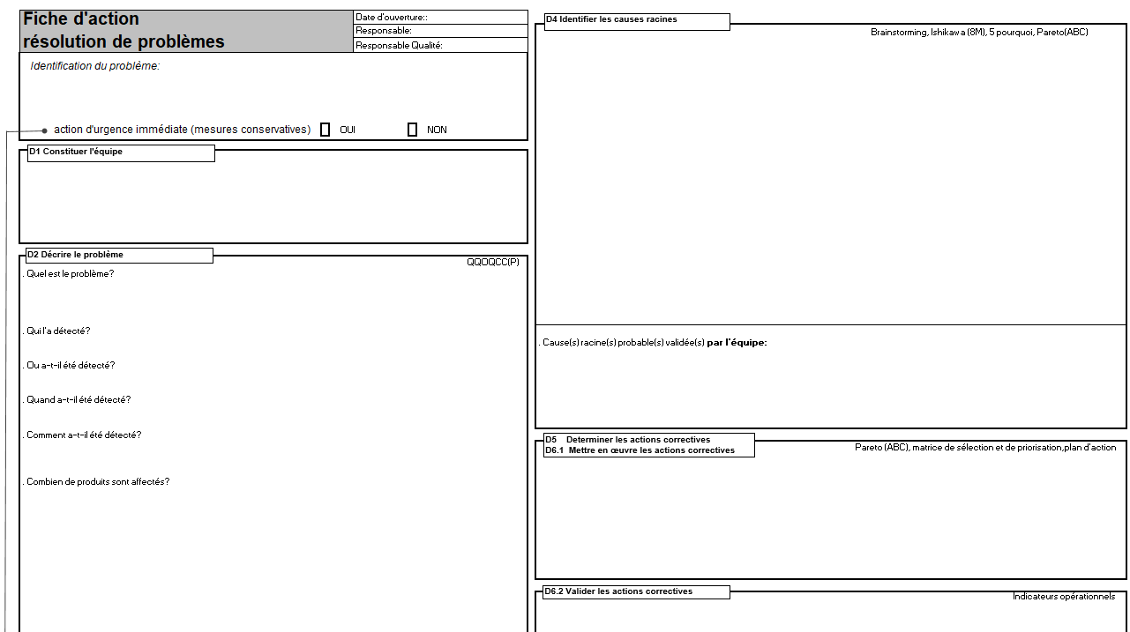
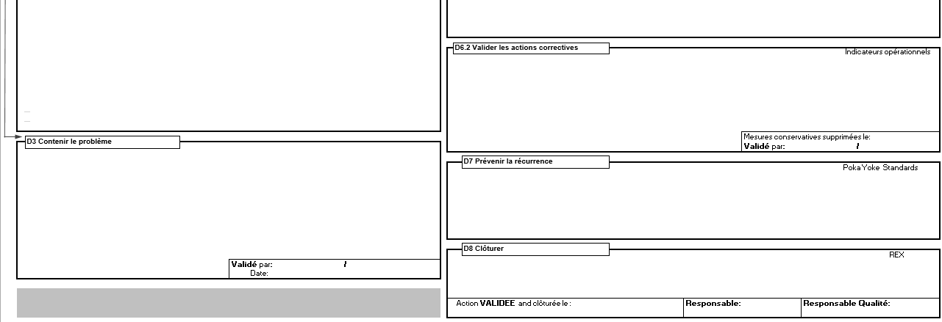
Fiche action 8D
8D
Constituer l’équipe
Décrire le problème
Contenir le problème
Identifier les causes racines
Déterminer les actions correctives
Mettre en œuvre puis valider les actions correctives
Prévenir la récurrence
Clôturer
Vincent Bonin @ vincent.bonin@uphf.fr

Slide 8
1. Constituer l’équipe
Liste des intervenants de l’équipe avec leurs fonctions dans celle-ci
Vincent Bonin @ vincent.bonin@uphf.fr

Slide 9
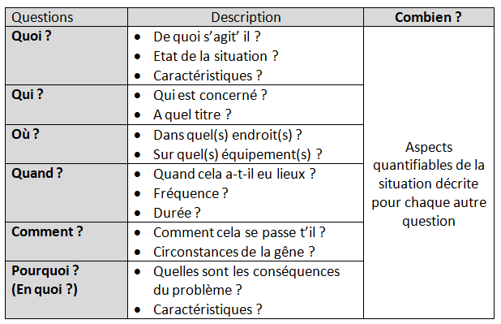


2. Décrire le problème
QQOQCCP
(Pareto ou ABC si nécessité de trier une population par les stat. :
cf + loin)
Nota Bene:
Par « pourquoi? », il faut entendre « en quoi? » (conséquence du problème)
ou « Pourquoi cherches tu à résoudre ce problème? »
Obtenir des réponses précises et factuelles
« La formulation d’un problème est souvent plus importante que la solution elle-même… »
Vincent Bonin @ vincent.bonin@uphf.fr

Slide 10
3. Contenir le problème
PDCA rapide basé sur la résolution de l’effet et non de la cause du problème!
Vincent Bonin @ vincent.bonin@uphf.fr

Slide 11
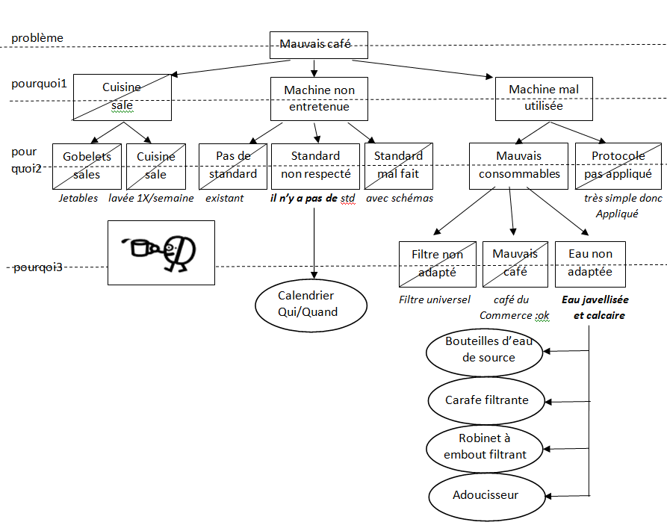
4. Identifier les causes racines
5 pourquoi
Valider ou infirmer les causes sur le terrain
Itérer autant que nécessaire
S’assurer que la chaine des causes est cohérente
1 cause racine => 1 action corrective
Vincent Bonin @ vincent.bonin@uphf.fr

Slide 12
4. Identifier les causes racines
Diagramme Ishikawa (5M)
Vincent Bonin @ vincent.bonin@uphf.fr

Slide 13
4. Identifier les causes racines
Diagramme Ishikawa (5M)
8M ou diagramme d’Ishikawa étendu:
8 domaines de causes racines (voire 9!) :
Matière
Moyens de productions
Main d’œuvre
Méthode
Milieu
Moyens de contrôle
Moyens financiers
Management
(Maintenance)
Le 8M est complémentaire et imbriqué dans le 5P et inversement!
Y a-t-il assez de branches (5P) dans le 8M?
Avez-vous balayer les grand thèmes du 8M dans le 5P?
Vincent Bonin @ vincent.bonin@uphf.fr

Slide 14
Avez-vous balayer les grand thèmes du 8M dans le 5P?
Matière
Moyens de productions
Main d’œuvre
Méthode
Milieu
Moyens de contrôle
Moyens financiers
Management
(Maintenance)
Vincent Bonin @ vincent.bonin@uphf.fr

Slide 15
Y a-t-il assez de branches (5P) dans le 8M?
3P
2P
Vincent Bonin @ vincent.bonin@uphf.fr

Slide 16
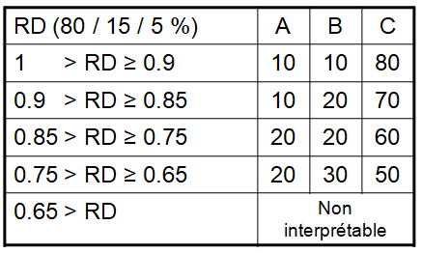
5. Déterminer les actions correctives
Pareto / 20-80 / ABC(D)
Dét. d’un (SEUL) critère d’analyse
Classification de la population (causes) suivant le critère décroissant
3. Calcul du % cumulé du critère
4. Tracé de la courbe
B % cumulés
 graphe carré 
C
A produits à classer
5. Dét du ratio de discrimination : RD= [AC] / [AB]
6. Dét. Des familles
de population impactantes
RD 
Vincent Bonin @ vincent.bonin@uphf.fr

Slide 17
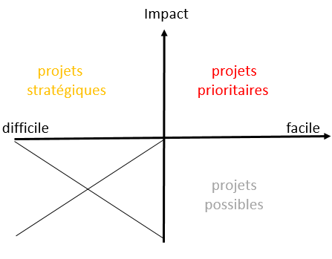
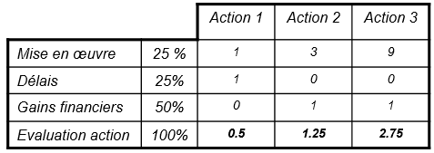
5. Déterminer les actions correctives
Matrice de selection
Matrice de priorisation
Vincent Bonin @ vincent.bonin@uphf.fr

Slide 18
Avez-vous balayer les grand thèmes du 8M dans le 5P?
Matière
Moyens de productions
Main d’œuvre
Méthode
Milieu
Moyens de contrôle
Moyens financiers
Management
(Maintenance)
Vincent Bonin @ vincent.bonin@uphf.fr

Slide 19
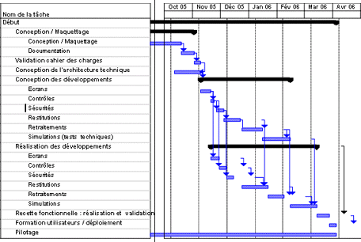
6. Mettre en œuvre et valider les actions correctives
Plan d’action
Indicateurs opérationnels
Valeur initiale (sans amélioration)
Valeur cible
Valeur atteinte
I
n
d
5
i
c
a
t
o
r
C
o
n
t
r
o
l
C
h
a
r
t
9
4
9
P
3
r
o
t
a
c
i
d
Arrêt de la mesure
Dès stabilisation
Date & signature
n
2
I
1
0
J
a
n
F
e
b
M
a
r
A
p
r
M
a
y
J
u
n
J
u
l
A
u
g
S
e
p
O
c
t
N
o
v
D
M
e
c
J
a
n
F
e
b
M
a
r
A
p
r
M
a
y
J
u
n
o
n
t
h
Vincent Bonin @ vincent.bonin@uphf.fr

Slide 20
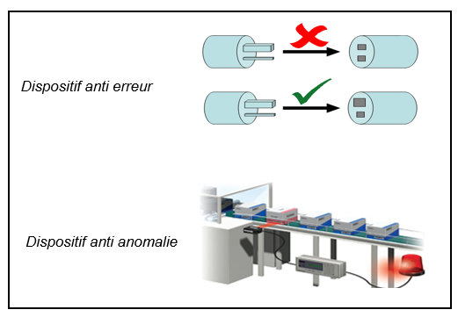
7. Prévenir la récurrence
Poka-Yoke / détrompeur
L’humain est faillible car
La distraction, le manque de concentration, la fatigue
Une mauvaise communication
Le personnel non formé
Des erreurs de négligence, le non respect des règles
Le stress, les temps de contrôle insuffisants
Le manque de standards, des standards mal définis
Très rarement … des erreurs intentionnelles
Objectif
Empêcher les erreurs de se produire
ou détecter les erreurs avant qu‘elles ne créent un défaut,
ou détecter immédiatement un défaut pour empêcher qu’il arrive jusqu’au client
Ne sont pas des poka-yoke:
La formation des opérateurs
Les modes opératoires
La discipline vis-à-vis des opérateurs
Pourquoi?
Vincent Bonin @ vincent.bonin@uphf.fr

Slide 21
Sommaire:
1/définition et notions primordiales
2/ la fiche action industrielle typique et ses outils
3/ exercices
Vincent Bonin @ vincent.bonin@uphf.fr

Slide 22
Je vous remercie de votre attention
Et n’hésitez pas à me contacter pour toute remarque ou suggestion
Vincent Bonin @ vincent.bonin@uphf.fr

